Slide 1
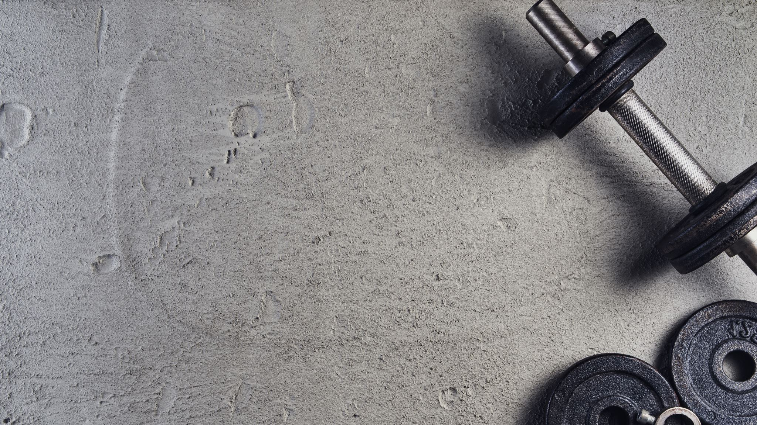
Wpływ aktywności na nasze zdrowie

Slide 2
Aż 61% Polaków nie jest aktywnych w czasie wolnym. Tymczasem ruch ma istotny wpływ na nasze zdrowie, a nawet długość życia!

Slide 3
Czym grozi brak ruchu?
Siedzący tryb życia może być bardzo niebezpieczny! Nie tylko zwiększa prawdopodobieństwo otyłości, ale też m.in. nadciśnienia, osteoporozy, miażdżycy, choroby niedokrwiennej serca, udaru mózgu, zawału serca czy cukrzycy. Nieelastyczne mięśnie mogą prowadzić do bólów kręgosłupa i stawów, a słabsze kości niosą większe ryzyko urazów i złamań.

Slide 4
Jaki rodzaj aktywności wybrać?
Wybór aktywności to kwestia indywidualna – zależy przede wszystkim od stanu zdrowia oraz sprawności. Dla niektórych przebiegnięcie 10 kilometrów nie stanowi problemu, dla innych wyzwaniem będzie wycieczka rowerowa. Przede wszystkim nie rzucaj się na „głęboką wodę“. Najważniejsze, aby jakakolwiek aktywność na stałe zagościła w Twoim planie dnia. Może to być spacer, jazda na rowerze, wycieczki górskie, taniec, pływanie czy też coraz bardziej popularny nordic walking.

Slide 5
Jak aktywność fizyczna wpływa na nasz organizm?
Dzięki aktywności fizycznej możemy m.in.: poprawić lub zachować naszą wydolność fizyczną, utrzymać odpowiednią wagę ciała, zbudować masę mięśniową, która stabilizuje stawy i kręgosłup, zwiększyć naszą odporność.
UKŁAD ODDECHOWY Regularna aktywność zwiększa pojemność płuc i wytrzymałość całego organizmu. W efekcie wolniej się męczymy i szybciej regenerujemy.

Slide 6
UKŁAD POKARMOWY Dzięki aktywności fizycznej zwiększamy metabolizm, poprawiamy przemianę tłuszczy i pracę układu wydalniczego. Szybciej spalamy kalorie, więc zmniejszamy również masę ciała i ryzyko otyłości czy nadwagi.
UKŁAD NERWOWY Ruch powoduje wydzielanie endorfin, czyli tzw. „hormonów szczęścia“. Poprawia się nasze samopoczucie, a dodatkowo dotleniamy mózg, co daje nie tylko spokojniejszy sen, ale i lepszą pamięć!

Slide 7
UKŁAD KRWIONOŚNY Systematyczny wysiłek fizyczny zwiększa przepływ krwi przez naczynia krwionośne, obniża ciśnienie tętnicze, zmniejsza ryzyko wystąpienia zawału serca, udaru mózgu, zatorów i zakrzepów. Dodatkowo obniża poziom tzw. „złego cholesterolu” i zwiększa stężenie tego dobrego, zapobiegając miażdżycy. Gdyby połowa nieaktywnych osób zaczęła się ruszać, o 14% zmalałaby liczba hospitalizacji w związku z chorobami układu krążenia, a roczna liczba zawałów w naszym kraju mogłaby spaść o prawie 11 tysięcy!

Slide 8
UKŁAD ODPORNOŚCIOWY Aktywny fizycznie organizm jest znacznie odporniejszy na różnego rodzaju infekcje czy choroby. Ruch zmniejsza także ilość insuliny w organizmie i obniża ryzyko zachorowania na cukrzycę. Ruch może sprawić, że nie będziesz musiał zażywać leków! Dzięki aktywności m.in. zmniejsza się ból stawów czy kręgosłupa, częstotliwość infekcji, a także poprawia przepływ krwi. Dzięki temu zbędne stają się maści czy tabletki przeciwbólowe, leki na przeziębienie, a w niektórych przypadkach nawet te na krążenie.

Slide 9
UKŁAD RUCHU Ruch wzmacnia układ kostny i elastyczność mięśni, przeciwdziała osteoporozie, zapobiega zwyrodnieniom stawów, poprawia równowagę, a nawet może pomagać w leczeniu stanów bólowych. Oprócz ogólnej sprawności, także siła mięśni maleje z wiekiem. W połączeniu z nieodpowiednią dietą może to prowadzić do większej skłonności do urazów! Aktywność fizyczna poprawia sprawność oraz stan kości i zmniejsza tym samym ryzyko kontuzji np. w wyniku upadku.

